Slide 1
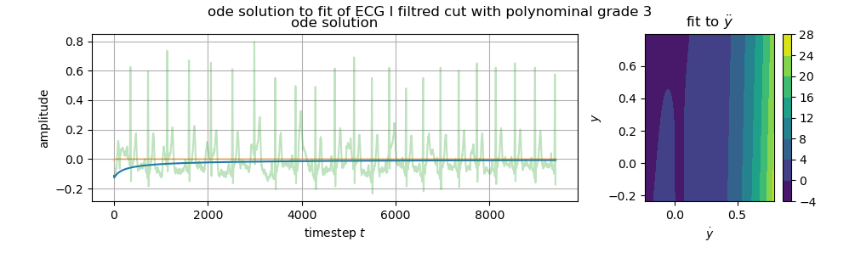

Fit an PhysioBank Daten
Zeitserie periodisch geschnitten (s[0]=s[-1])
„bessere“ Ergebnisse beim fit an $\dot{y}$
Beim Lösen der DGL immer noch „falsches“ Ergebnis
$y$ pendelt sich auf einen Wert ein und verändert sich nicht mehr

Slide 2
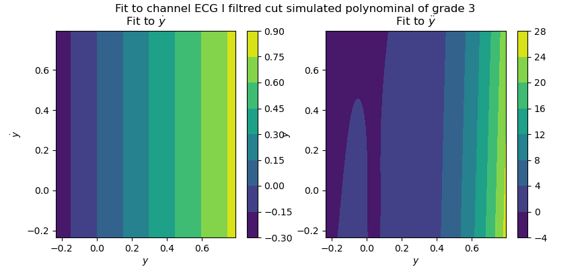
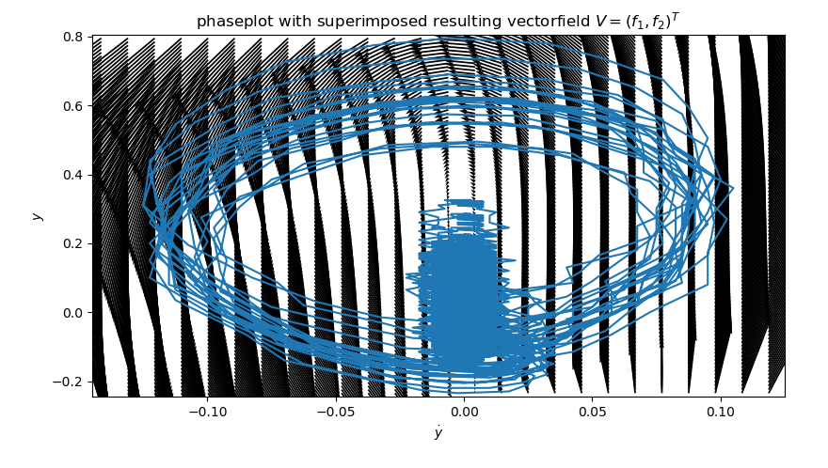
Wert Null in Roten Regionen
Aber in diesen Regionen passiert ganz viel…:

Slide 3
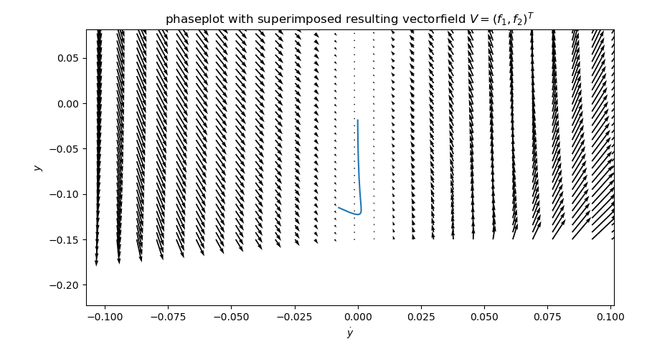
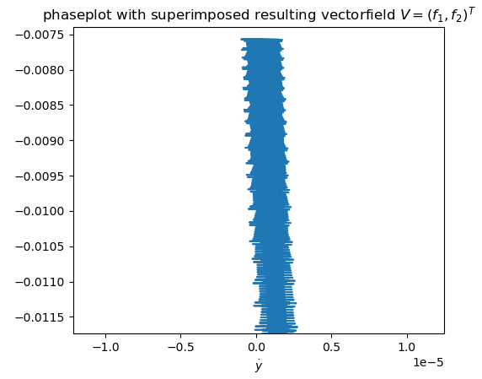
Zeitserie ist in dieser Nullregion „gefangen“
-> Rauschen?

